Slide 1
Пошаговая инструкция для жителей малых городов и поселков Свердловской области по инвентаризации достопримечательностей и туристических особенностей города с целью развития внутреннего туризма в малых городах и поселках
ФОНД РАЗВИТИЯ КРАЕВЕДЕНИЯ И ТУРИСТИЧЕСКОЙ ИНФОРМАТИЗАЦИИ НА ТЕРРИТОРИИ УРАЛА
Екатеринбург 2018

Slide 2
Вступление: Почти в каждом малом городе или поселке есть достопримечательности, объекты и субъекты, которые привлекут внимание российского туриста. Однако об этих достопримечательностях, объектах и субъектах надо уметь рассказывать. Всемирная сеть (интернет) является сегодня самым оптимальным местом для размещения материалов, привлекающих внимание туриста к городу (поселку).

Slide 3
Вступление: На сегодняшний день самым простым способом считается продвижение туристических объектов через социальные сети, но главный недостаток социальных сетей - при их использовании невозможно создать полноценный структурированный комплексный туристический продукт, который необходим для продвижения малого города или поселка, как туристической дестинации.

Slide 4
Полноценный комплексный туристический продукт, который необходим для продвижения малого города или поселка, как туристической дестинации, в упрощенном варианте, включает в себя: 1. Описание природных, исторических и промышленных достопримечательностей. 2. Информацию о событийном туризме 3. Мифы и легенды данного места 4. Информация о мастерах, информация о местных продуктах и предметах местных народных промыслов, предлагаемых туристу в качестве сувениров и подарков из поездки. 5. Информация о местной кухне, рецепты местной еды. 6. Информация о знаменитых людях, живущих или проживавших на данной территории. 7. Информация о местной инфраструктуре: контакты и адреса кафе и столовых, о местах ночлега, о местных гидах и предлагаемых экскурсиях.

Slide 5
Для продвижения города, как туристической дестинации, проект предлагает решить несколько задач: • Объединение знаний, энергии и компетенций местных жителей. В том числе: сотрудников муниципальных заведений - районных газет, библиотек, музеев, школ, центров искусств, членов творческих, краеведческих и родоведческих сообществ, а также владельцев малого и среднего бизнеса, заинтересованных в привлечении туристов . Это особенно актуально из-за недостаточности материальных и человеческих ресурсов в администрациях малых городов (поселков) для этой цели. •Обучение представителей этих групп жителей способам инвентаризации туристических объектов и основным навыкам по размещению полученной информации в интернете.

Slide 6
Для продвижения города, как туристической дестинации, необходимо научиться следующим навыкам: ШАГ 1: писать качественные статьи об объектах и субъектах туристической дестинации ШАГ 2: делать качественные фотографии объектов и субъектов ШАГ 3: размещать информацию в интернете (на портале НАШ УРАЛ) ШАГ 4: Размещать информацию в соцсетях

Slide 7
ШАГ ПЕРВЫЙ: Как написать статью для туристического сайта в интернете: план статьи, важность заголовка, различные тонкости и советы для различных тем

Slide 8
План статьи – нужен или нет ?
Опытные журналисты и блогеры сами определяют, нужен им план статьи или нет. Мы рекомендуем план статьи составлять. Но можно писать статьи и без плана.
Главное – статью написать. Для каждой статьи и темы в интернете найдется свой читатель.
Если вы статью НЕ НАПИШИТЕ, ее никто НЕ ПРОЧИТАЕТ!

Slide 9
План статьи – нужен или нет ?
Что обязательно должно быть в статье? (Все статьи, вне зависимости от рубрики)
Заголовок. Для хорошего продвижения в интернете в заголовке должны быть ключевые слова.
Вступление. Неплохо в начале статьи коротко сообщить читателю, о чем идет речь.
Содержание. Содержание статьи необходимо разбить на блоки, с отдельными заголовками, для лучшего восприятия статьи.
Контактные данные. В конце статьи обязательно указать ФИО автора и ссылки на сайты, аккаунты в социальных сетях.
Ссылка на источники и указание авторов/источники фотографий, если вы используете для иллюстрации статей фотографии из интернета.
Для основных рубрик портала мы предлагаем свой примерный план статьи. С каждым вы ознакомитесь чуть позже.

Slide 10
Главное - заголовок!
8 из 10 посетителей прочтут заголовок!
2 из 10 прочтут текст целиком…
Заголовок должен быть цепляющим, привлекающим, интригующим…
Это трудно, но у вас получится!

Slide 11
Краткие советы по содержанию статьи
Статья для интернета (если это не краеведческое исследование) не должна быть слишком большой.
Все содержание статьи лучше разбить на смысловые блоки, разделенные подзаголовками и фотографиями.
Постарайтесь написать так, чтобы читатель увидел описываемое глазами автора.
Чем больше деталей и подробностей – тем лучше.

Slide 12
Как правильно завершить статью?
Ответьте на вопрос читателя, что он хотел бы получить после вашего рассказа?
Расскажите, что еще посетить поблизости?
Где переночевать, если понадобится?
Где вкусно покушать?
Какие изделия местных мастеров можно приобрести в качестве сувенира?
Любая дополнительная информация, которая сделает жизнь в поездке по Уралу читателю легче, придаст дополнительную ценность статье.

Slide 13
Статья о природной достопримечательности:
Почему надо увидеть именно эту достопримечательность?
Чем отличается это место от всех остальных?
Дать информацию, которой НЕТ в интернете: найдите информацию по истории, поговорите с местными людьми
Укажите, в каких местах лучшее место для селфи, лучший вид
Опишите несколько объектов в локации: скала, озеро, река, дерево…
По каждой детали, описанной в статье, дайте фотографию
Если водите экскурсии, дайте реальные контакты
Дайте описание проезда, на что обратить внимание при поездке, GPS –координаты
Научитесь записывать треки
Где переночевать, если понадобится?
Где пообедать/поужинать
Какие изделия местных мастеров можно приобрести в качестве сувенира?
Что еще посетить рядом или по пути?
Текста должно быть максимум 3000-4000 знаков

Slide 14
Статья об исторической достопримечательности:
В чем историческая значимость этой достопримечательности?
Дать информацию, которой НЕТ в интернете: найдите информацию о строительстве объекта, о историях людей, которые с ней связаны
Опишите детали объекта, если это музей, то несколько самых значимых экспонатов
По каждой детали, описанной в статье, дайте фотографию
Если водите экскурсии, дайте свои реальные контакты
Дайте описание проезда, на что обратить внимание при поездке, GPS –координаты
Дайте точный адрес достопримечательности, время работы, если это музей
Где переночевать, если понадобится?
Где пообедать/поужинать
Какие изделия местных мастеров можно приобрести в качестве сувенира?
Что еще посетить рядом или по пути?
Текста должно быть максимум 3000-4000 знаков

Slide 15
Статья об уральской кухне :
Напишите подробно пошаговый рецепт приготовления блюда
Если сами не готовили, сначала приготовьте блюдо по рецепту, а потом уже напишите подробный рецепт
Дать информацию, которая облегчит процесс готовки
Разместите несколько фото этапов приготовления
Разместите фото готового блюда
Добавьте историю о том, почему этот рецепт уникален
Добавьте эмоций
Добавьте фото людей, готовивших/пробующих еду
Если у вас есть кафе-столовая-ресторан-лавка – укажите точные контактные данные

Slide 16
Статья о хорошем человеке (рубрики «Уральский характер» или «Фронтовики рассказывают о войне»)
Взять интервью либо рассказать интересную историю об уже не живущем человеке
Чем уникален этот человек?
Дать информацию, которой НЕТ в интернете: найдите информацию в архивах, поговорите с людьми, знавшими героя лично
Опишите несколько случаев из жизни данного человека
Попросите несколько архивных фотографий и сфотографируйте человека сами
С нашим современником статью надо согласовать
Добавить эмоций

Slide 17
Статья о местном сувенире, ремесленнике:
Какие особые ремесла/подарки есть в малом городе/поселке?
Чем они отличаются от других?
Дать информацию, которой НЕТ в интернете: найдите информацию по истории, поговорите с местными людьми
Опишите несколько вариантов подарков
Сфотографируйте изделие с нескольких сторон
Разместите несколько фотографий изделий и фотографию мастера
Если есть несколько разноплановых изделий (дерево, стекло, керамика) лучше написать несколько статей
Добавить эмоций
Дать координаты мастера/места, где данные изделия можно купить

Slide 18
ШАГ ВТОРОЙ: Как получить отличные фотографии для туристического сайта: что это, как сделать качественный снимок, где взять идеи, чем снимать. *Рекомендации не для профессиональных фотографов

Slide 19
Фото для публикации на туристическом сайте или портале «НАШ УРАЛ»
Важно понимать, ЧТО ваш фотоснимок должен донести до читателей портала «НАШ УРАЛ»
КАК лучше ПОДАТЬ тему на фотоснимке и как правильно сделать само фото
ЧТО надо УЧИТЫВАТЬ при подготовке к публикации вашего фотоснимка

Slide 20
Чем и где снимать?
Отправляясь в туристическую поездку, на прогулку в лес и даже в магазин за хлебом, берите всегда с собой фотокамеру или телефон с фотокамерой
Если есть хорошая камера и вы умеете ею пользоваться - снимайте на камеру
Прочитайте хотя бы пару книг про фотографию

Slide 21
Что такое фотография?
Термин фотография означает рисование светом. Фактически, фотоаппарат фиксирует свет, попадающий через объектив на матрицу, и на основе этого света формируется изображение. Механизм того, как на основе света получается изображение, — довольно сложен, и на эту тему написано много научных трудов. По большому счету, детальное знание данного процесса не столь необходимо, но понимать некоторые аспекты все-таки надо.

Slide 22
СВЕТ является одним из ключевых моментов в фотографии
Важно правильно выбрать время съемки, максимально полно используя возможности естественного освещения
Наилучший вариант – боковой или почти фронтальный свет. В таких условиях удастся хорошо проработать детали, передать текстуру и стилевые детали. Обилие света и игра теней сделают снимок объемным и живым.
Если нет хорошего освещения – все равно фотографируйте. Лучше плохой снимок, чем совсем – никакого.

Slide 23
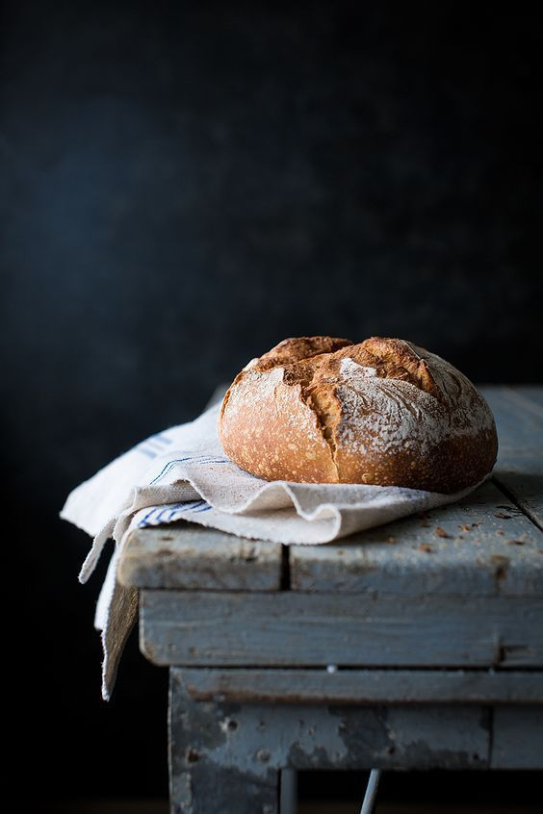
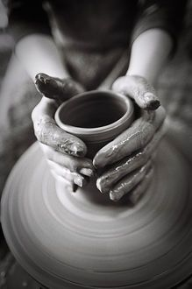
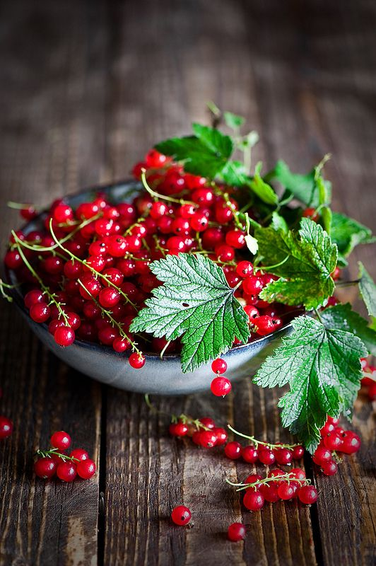
СВЕТ
фото с сайта Pinterest.com

Slide 24
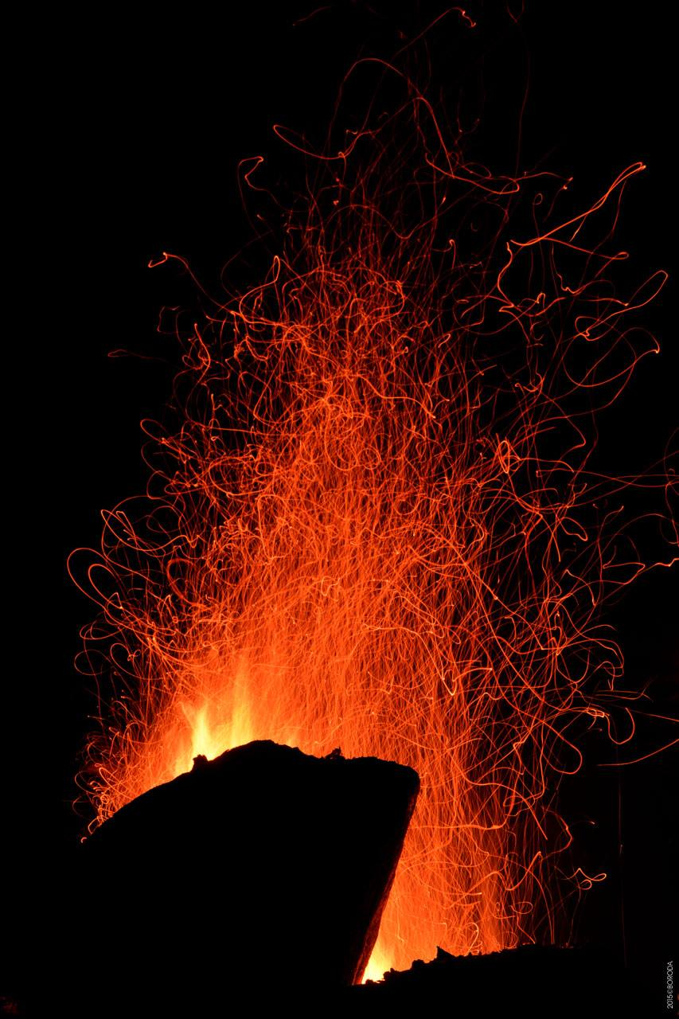
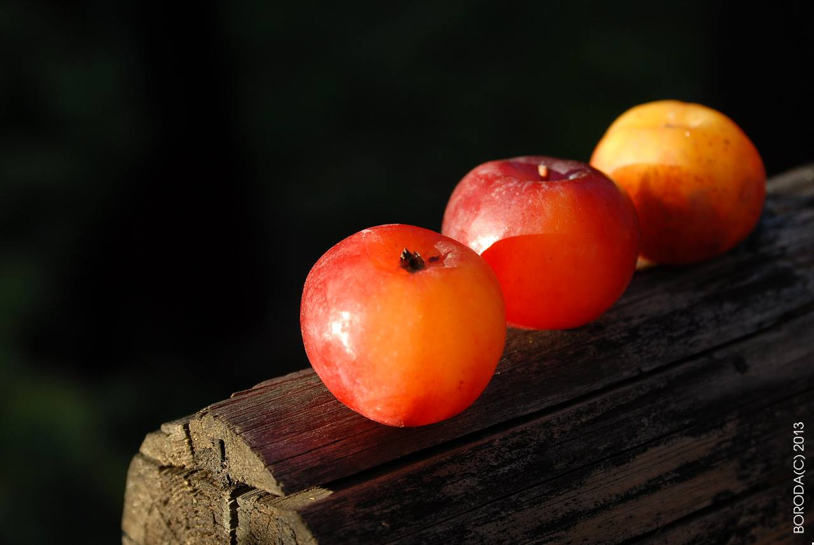
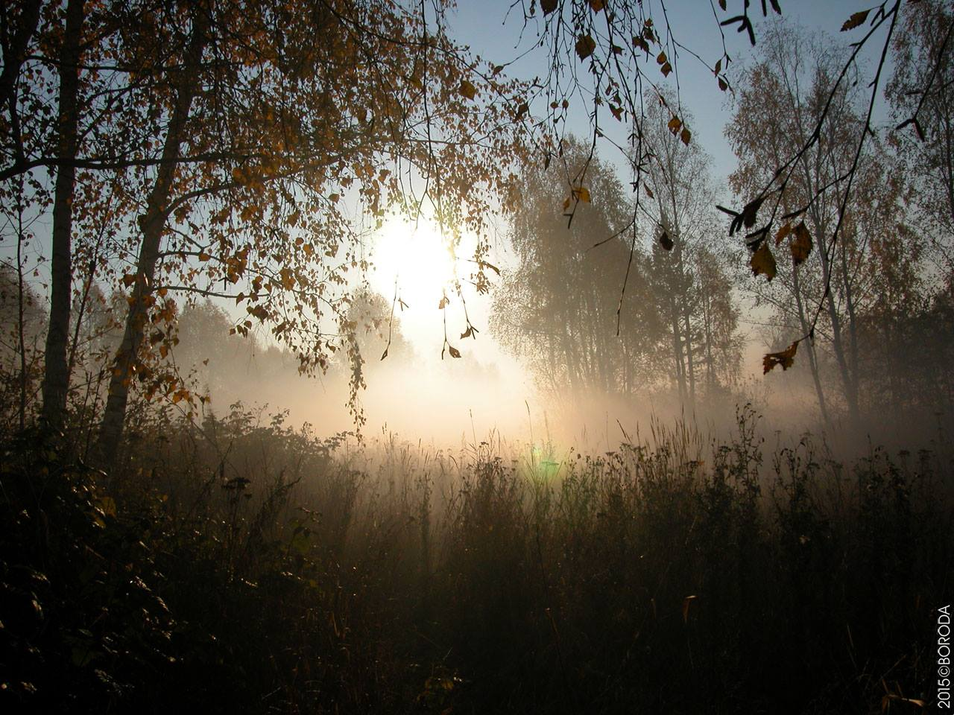

Slide 25
Фотографии природных достопримечательностей
Если идете/едете на природу – берите запасные батареи для фотокамеры/телефона.
На месте делайте максимальное количество фотографий, дома разберетесь, что хорошо, что плохо.
Фотографируйте достопримечательность с разных сторон, с разных ракурсов.
Найдите точку съемки, с которой объект выглядит максимально эффектно.
Фотографируйте детали: ствол дерева, божью коровку, цветы
Фотографируйте себя и друзей на фоне достопримечательностей

Slide 26
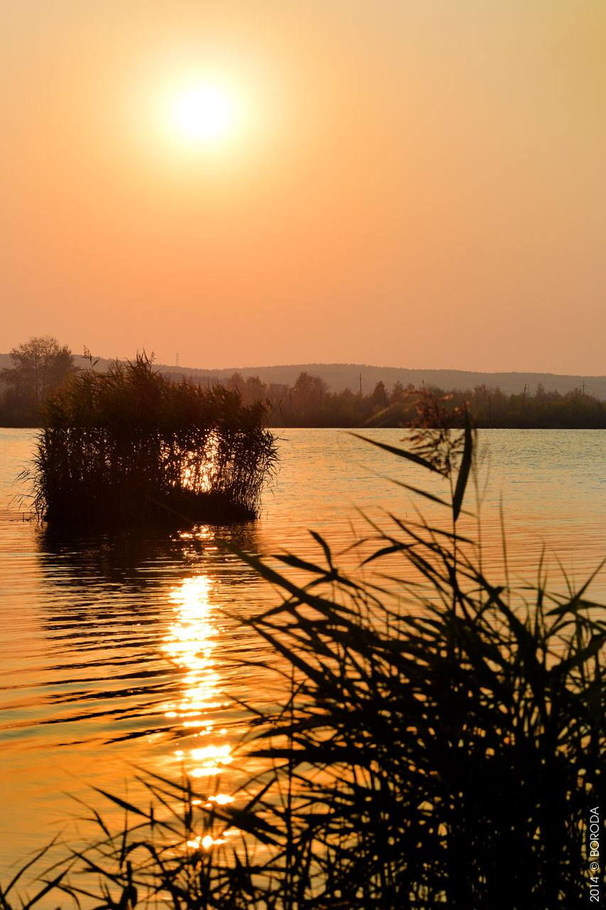
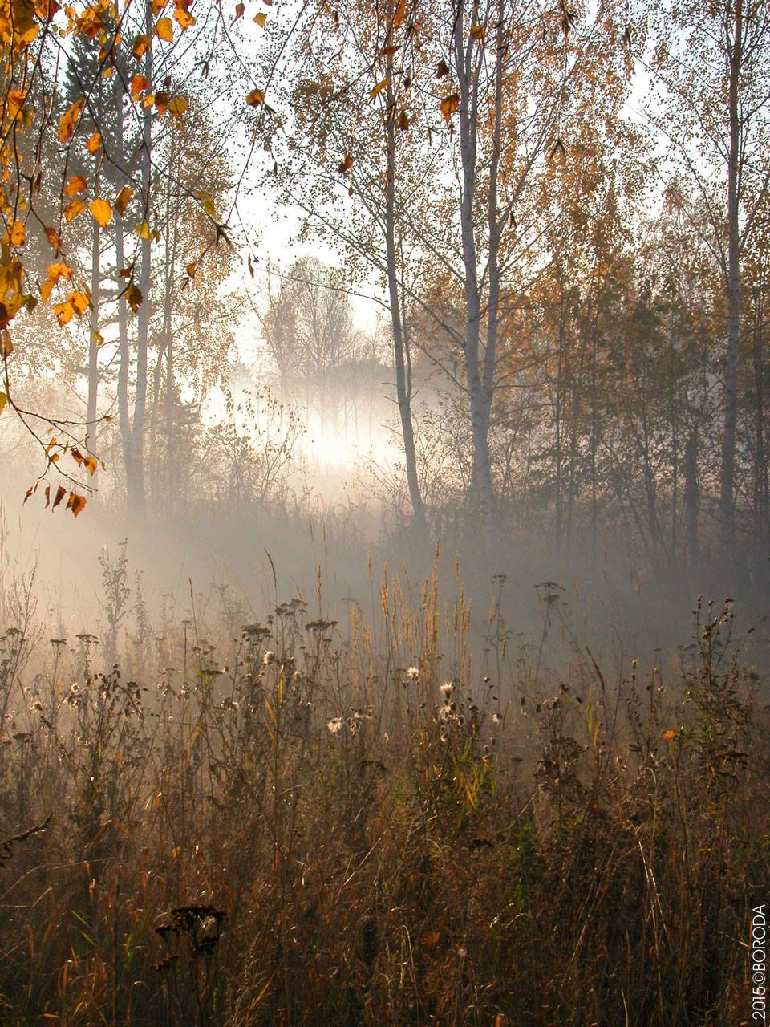

Slide 27
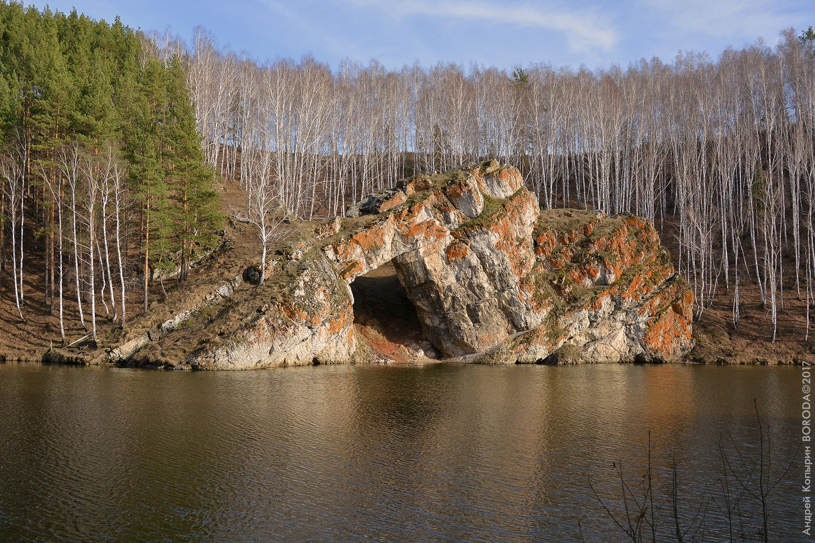
Иногда придется фотографировать один и тот же объект в разные сезоны, в разное время дня.

Slide 28
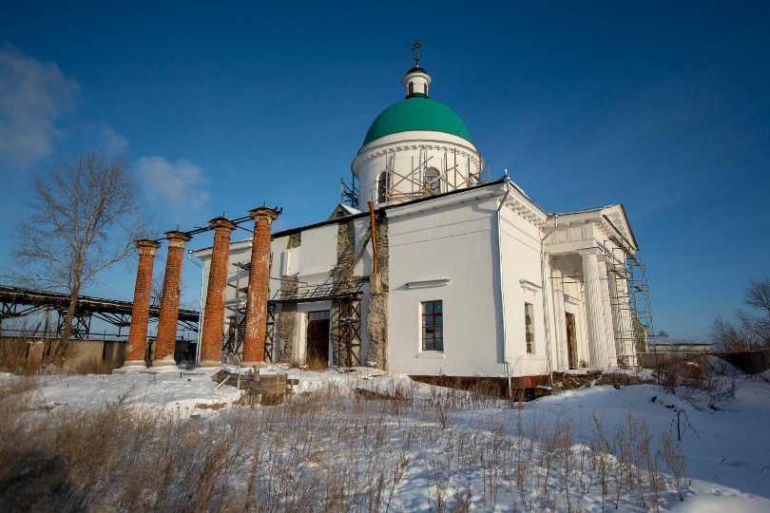
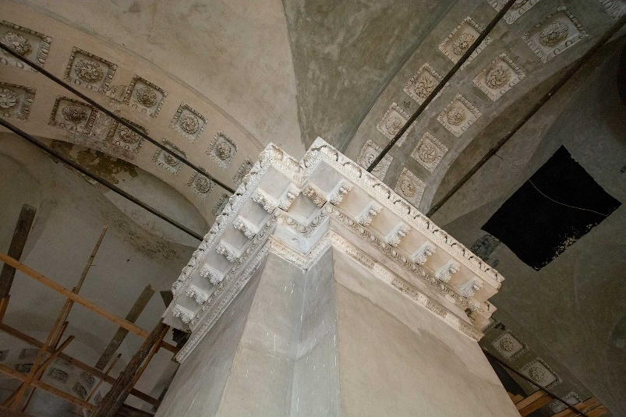
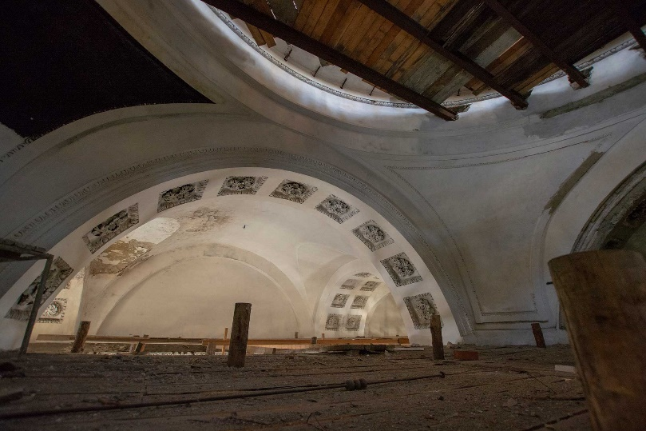
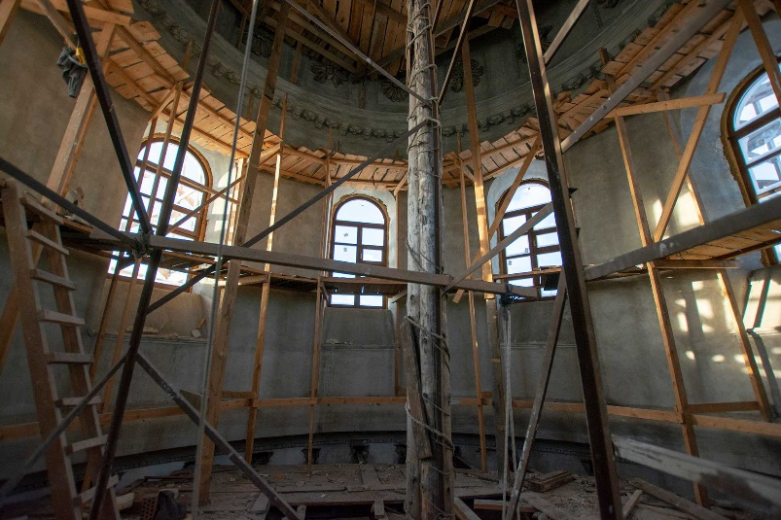
Когда вы рассказываете о памятнике архитектуры - сфотографируйте общий вид здания и его отдельные фрагменты, это обогатит ваш рассказ

Slide 29
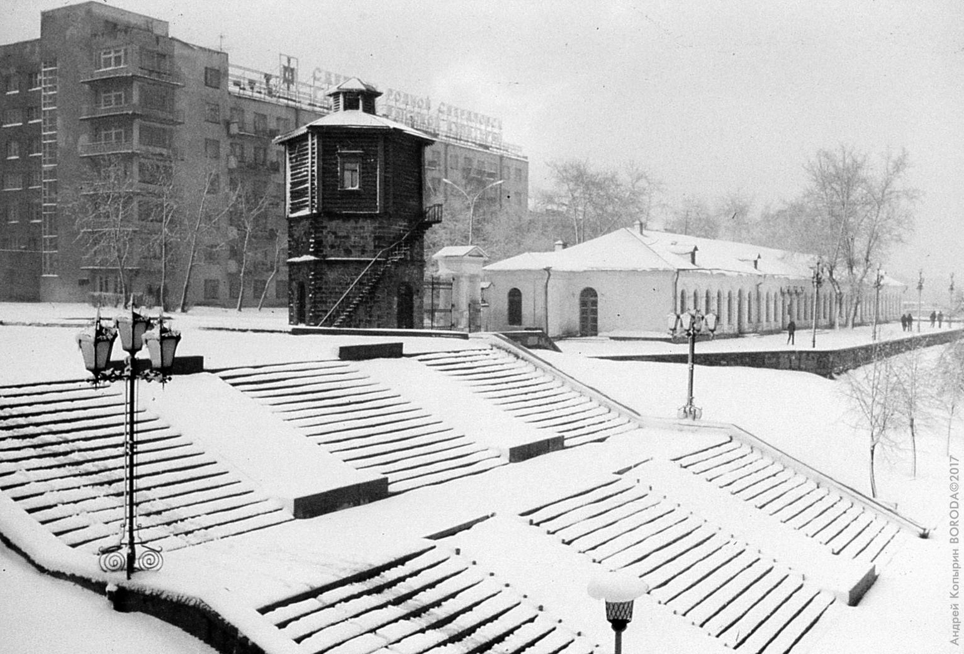
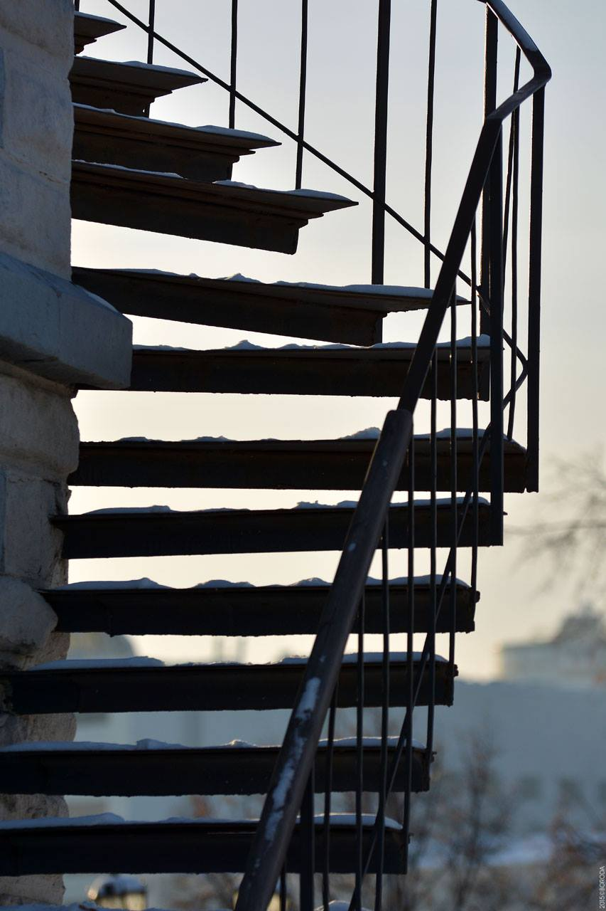

Slide 30
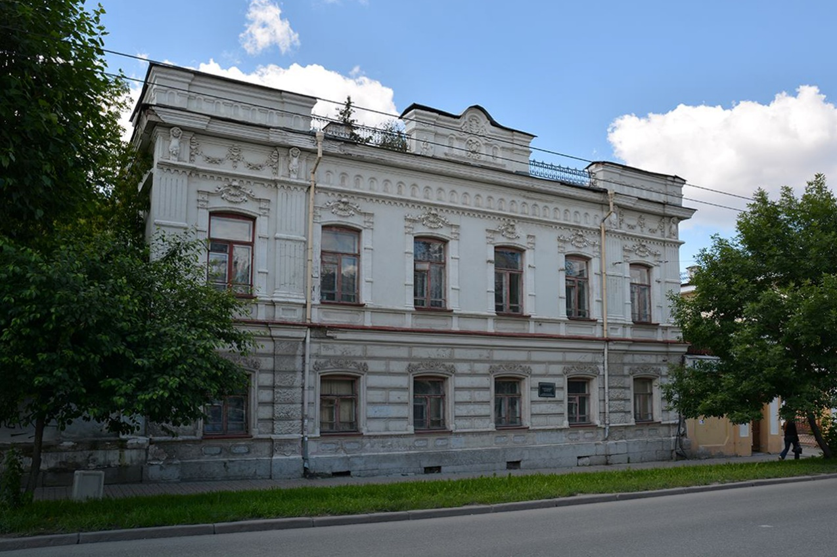
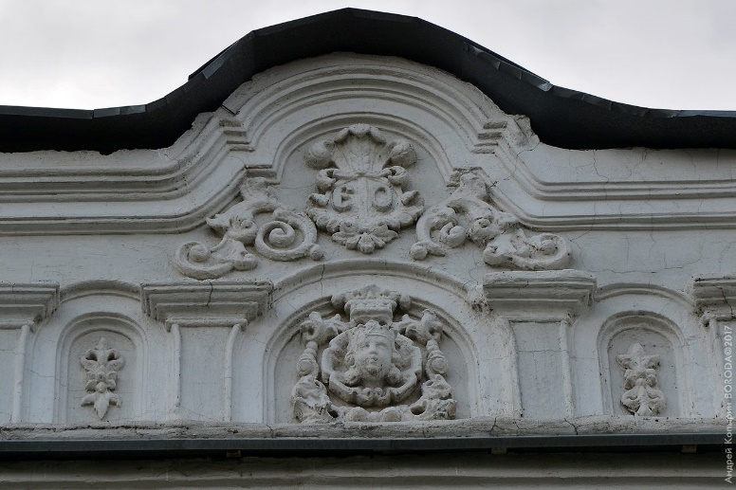
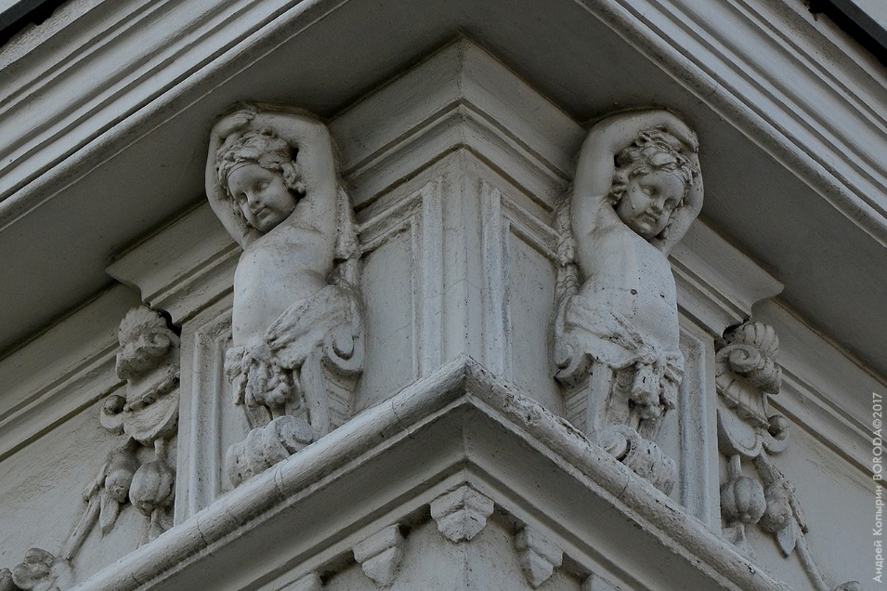

Slide 31
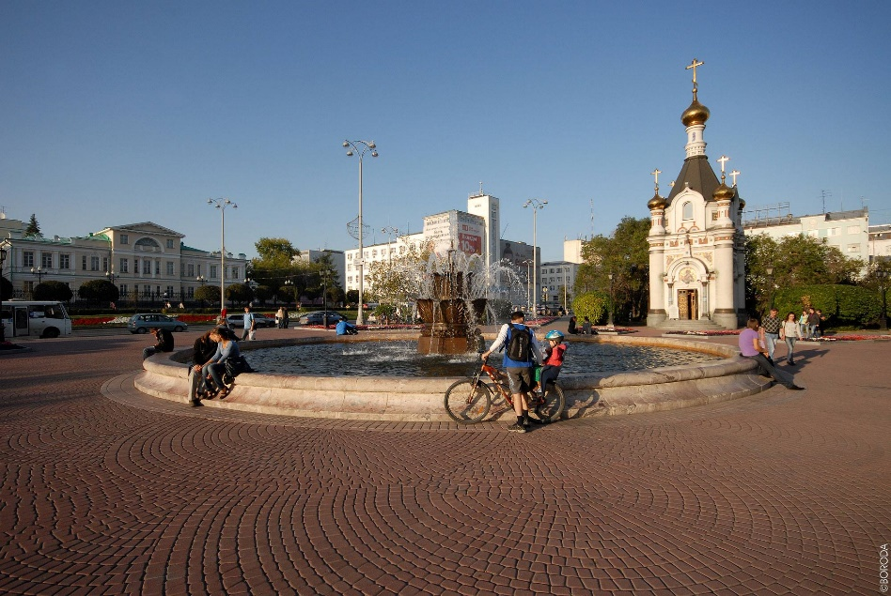
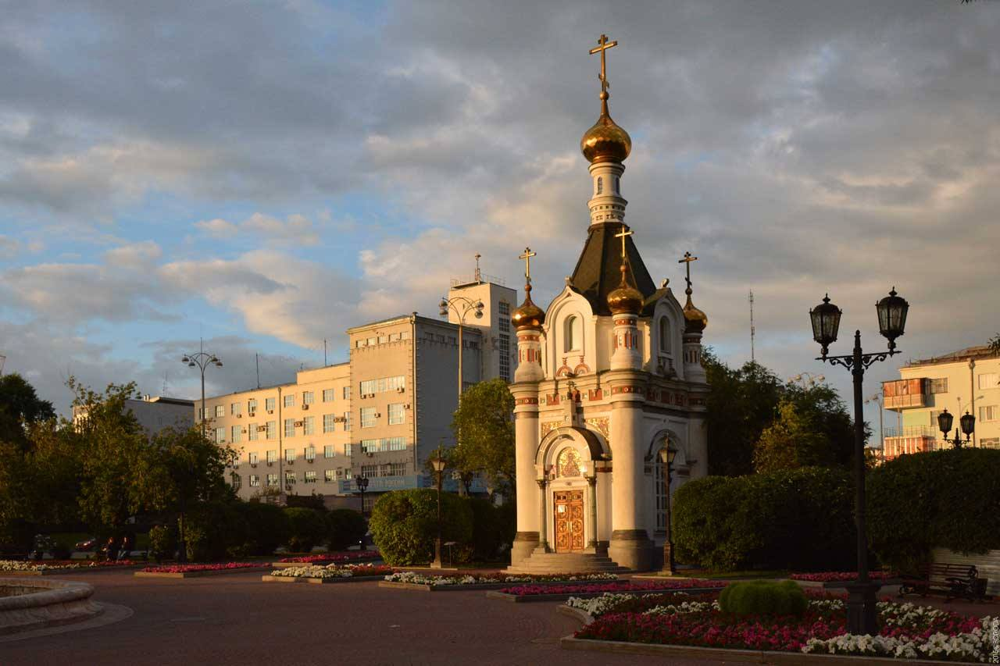
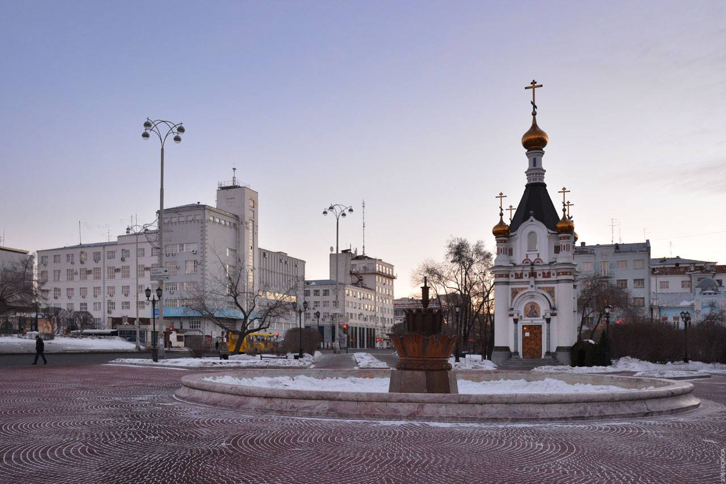
Важно помнить, что одно и то же может выглядеть в разное время и с разных ракурсов по-разному… Возвращайтесь.

Slide 32
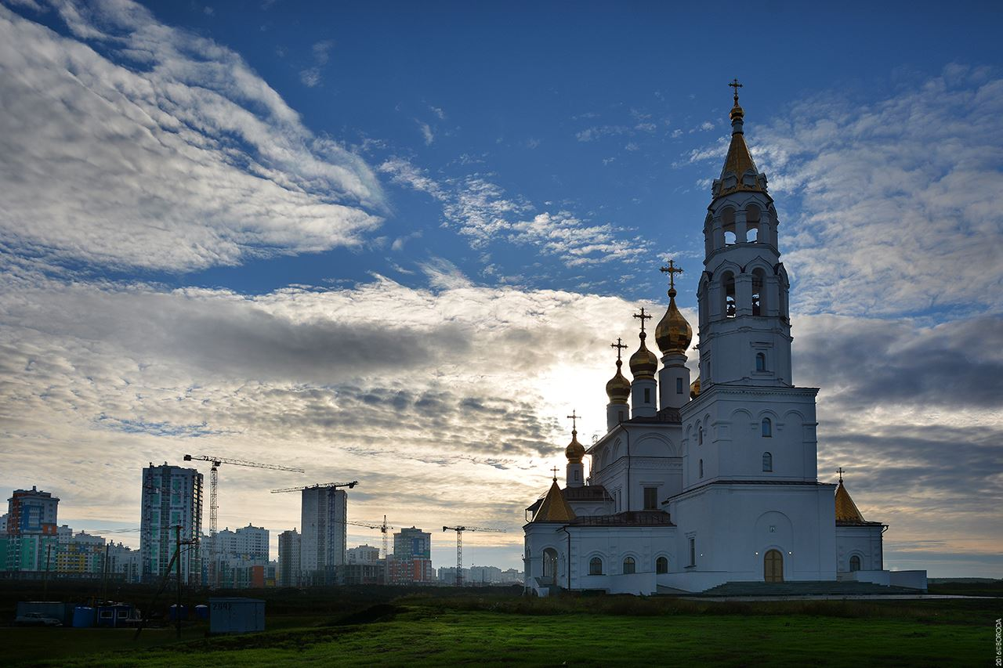
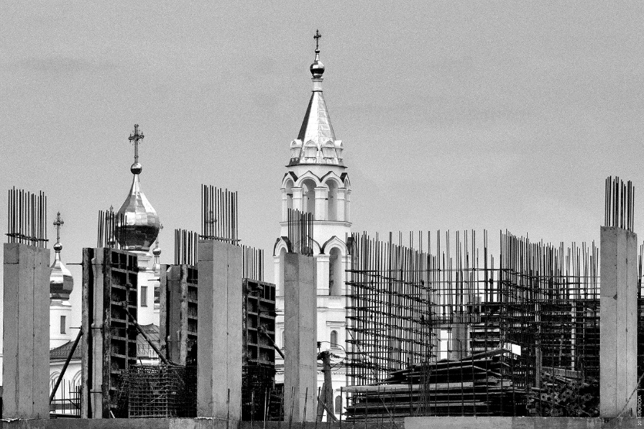
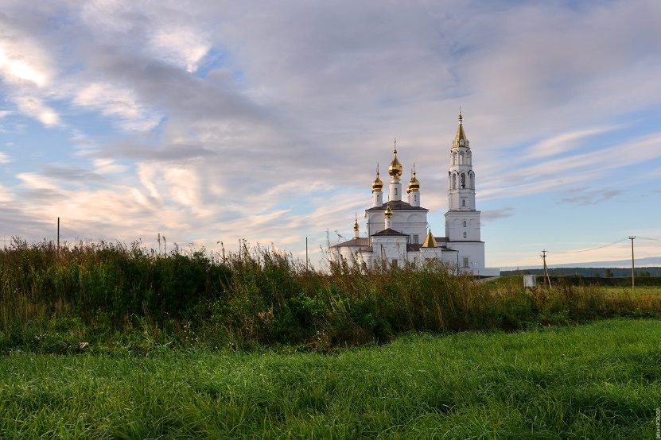
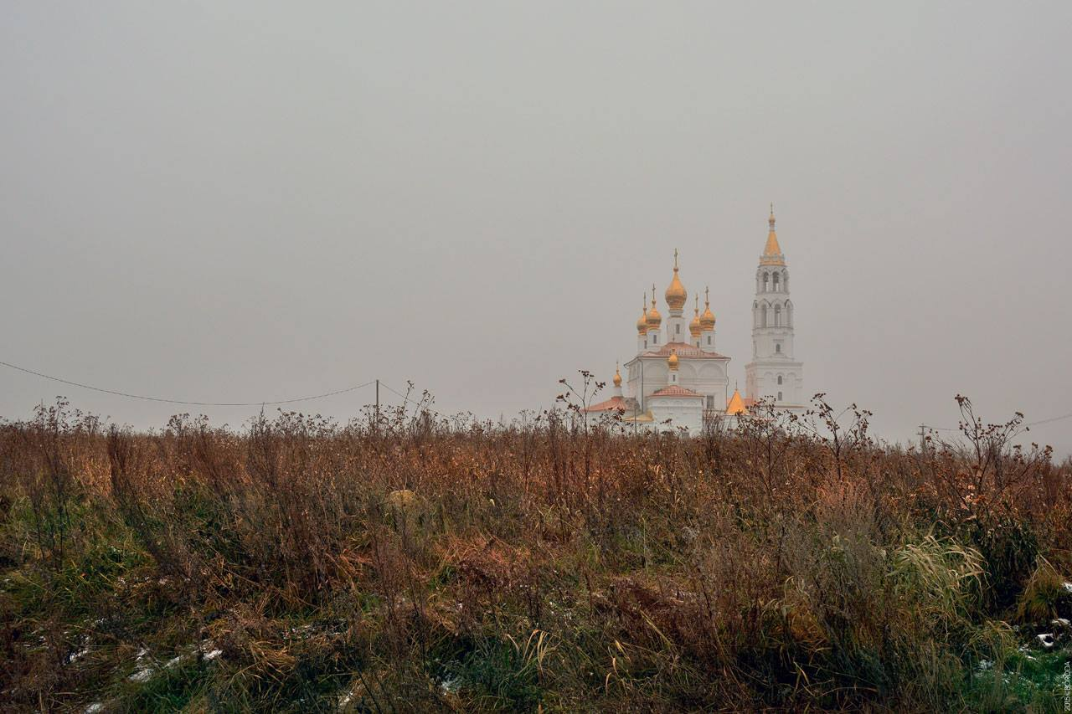

Slide 33
Фотографии в музеях
Спросите разрешение фотографировать.
Научитесь фотографировать через стекло.
Фотографируйте самые эффектные экспонаты.
Фотографируйте детали: орнамент, фактуру.
При публикации фотографии обязательно укажите место съемки.

Slide 34
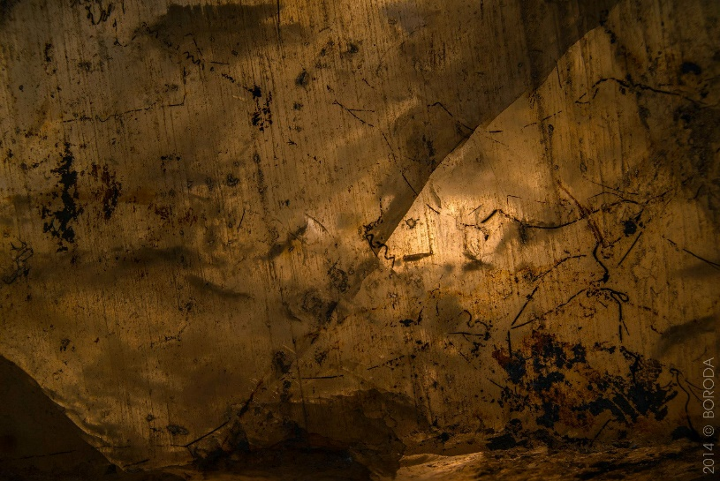
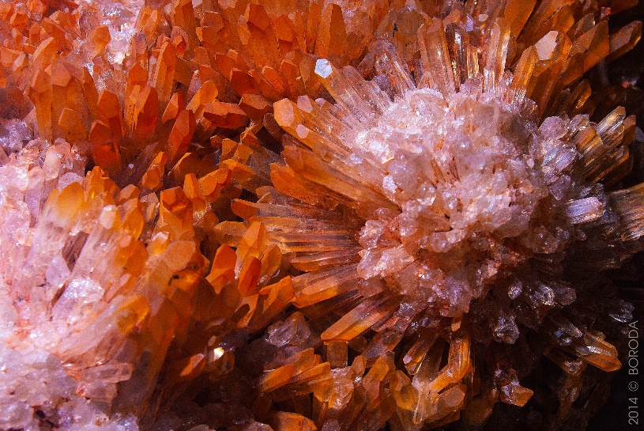
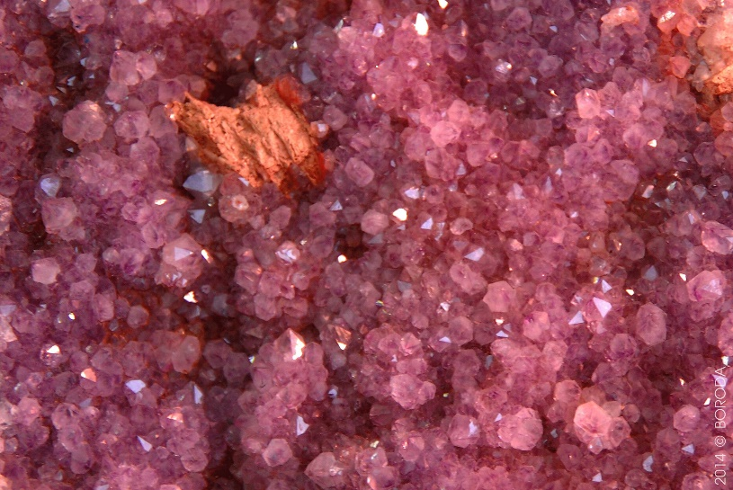
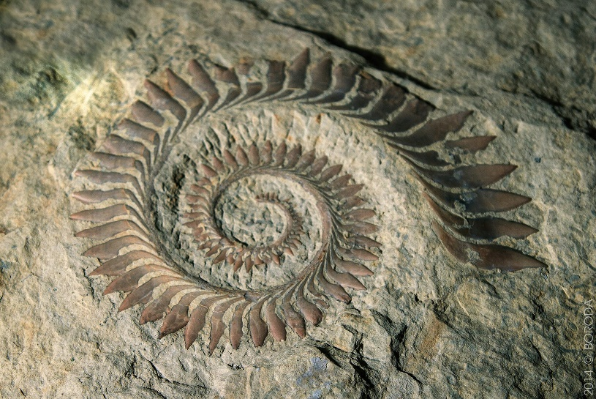
Для наиболее эффектных артефактов используйте макросъемку

Slide 35
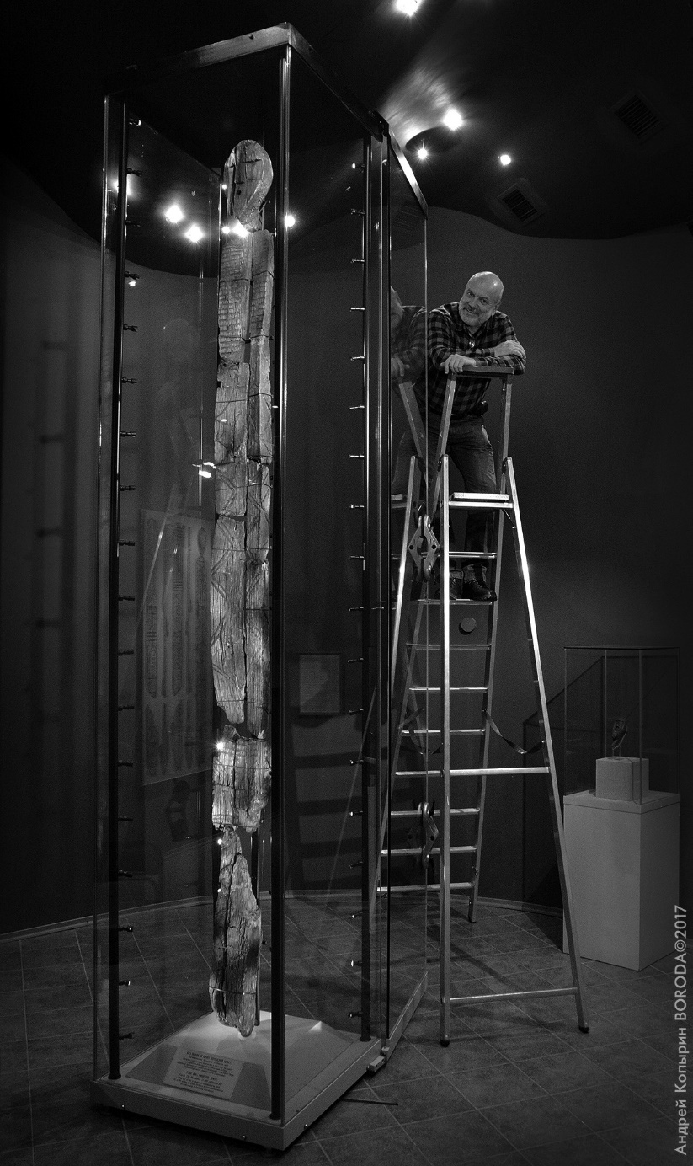
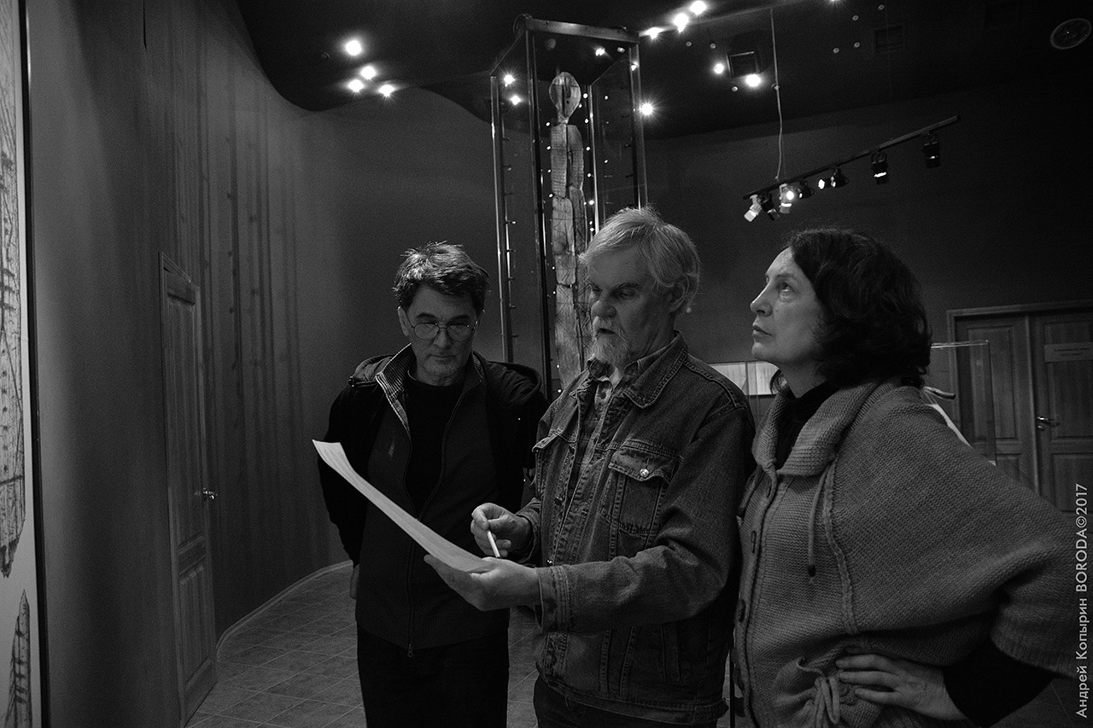

Slide 36
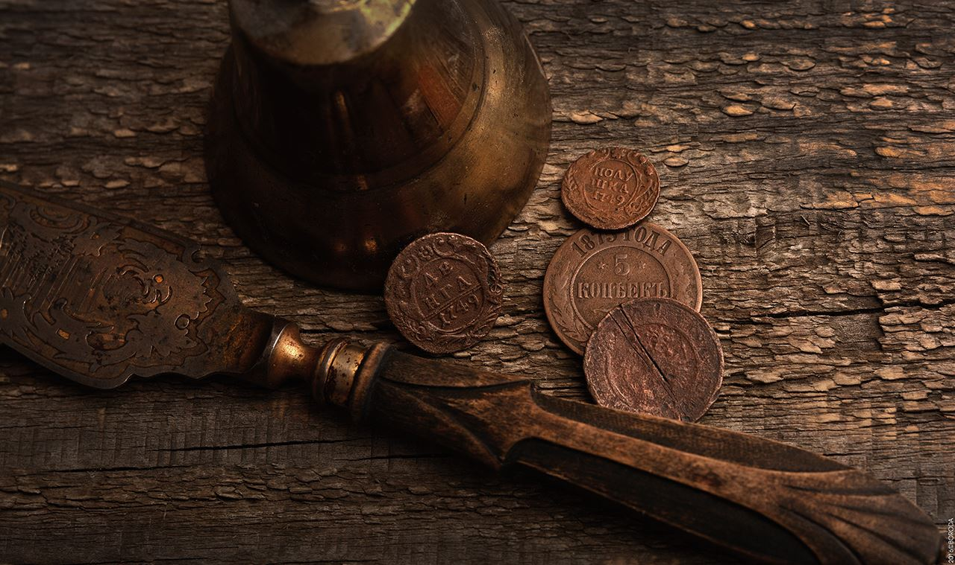
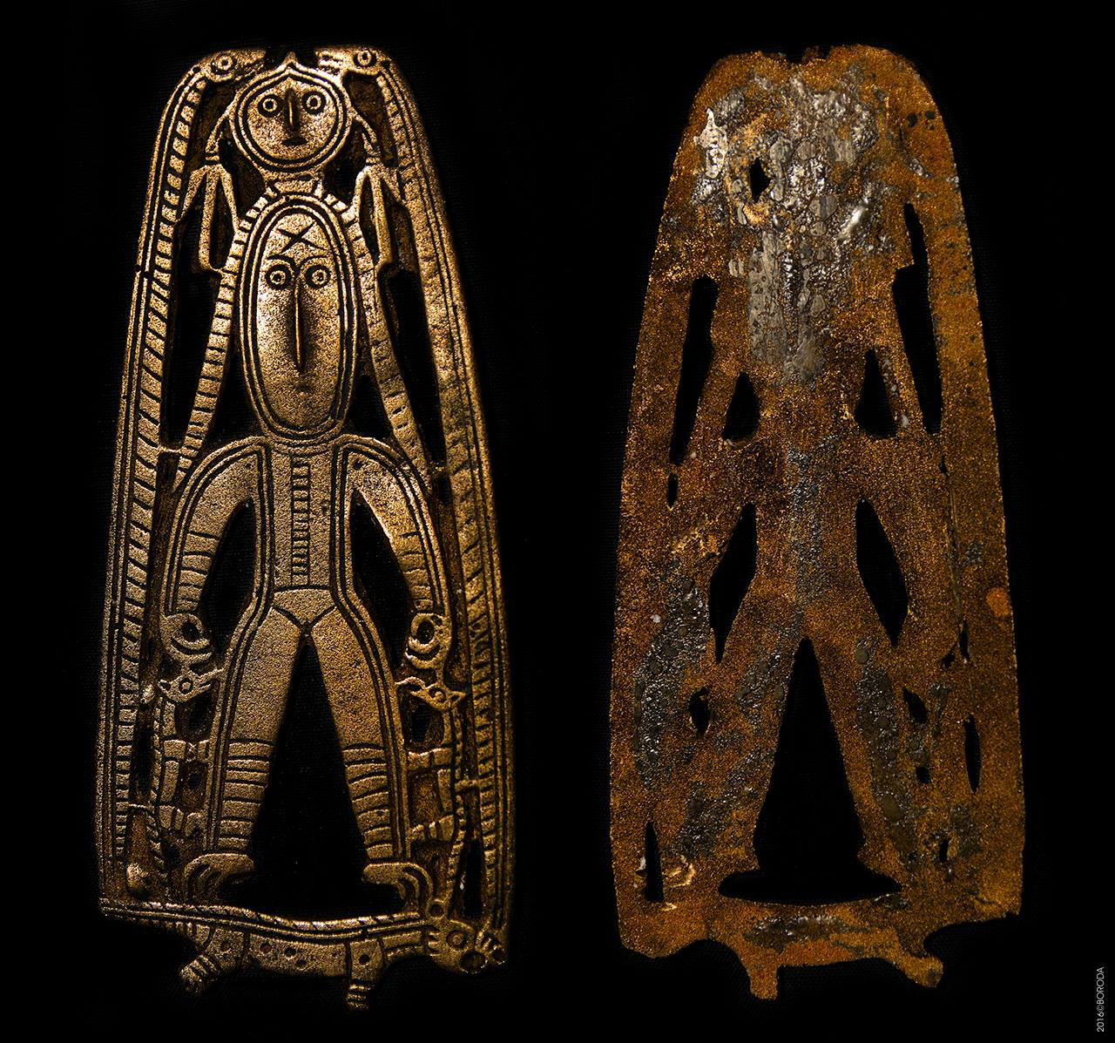
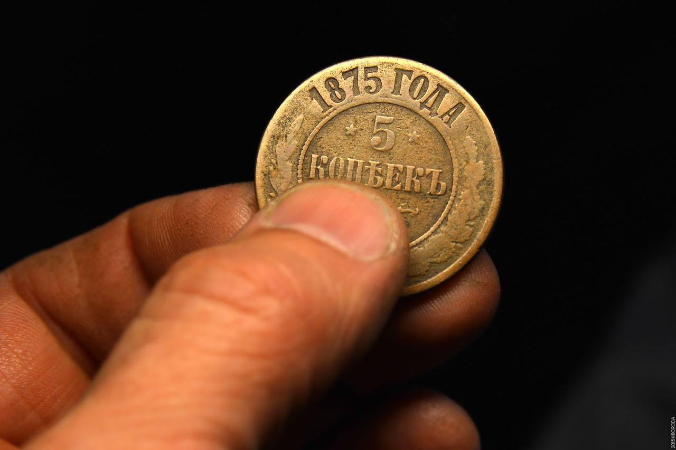

Slide 37
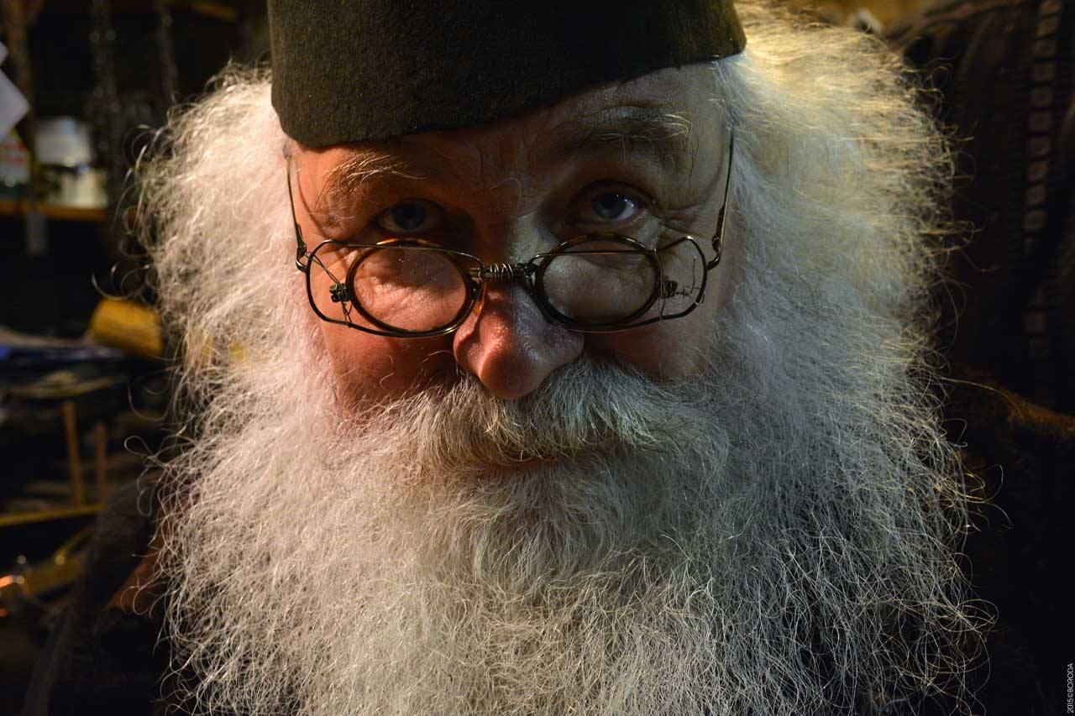
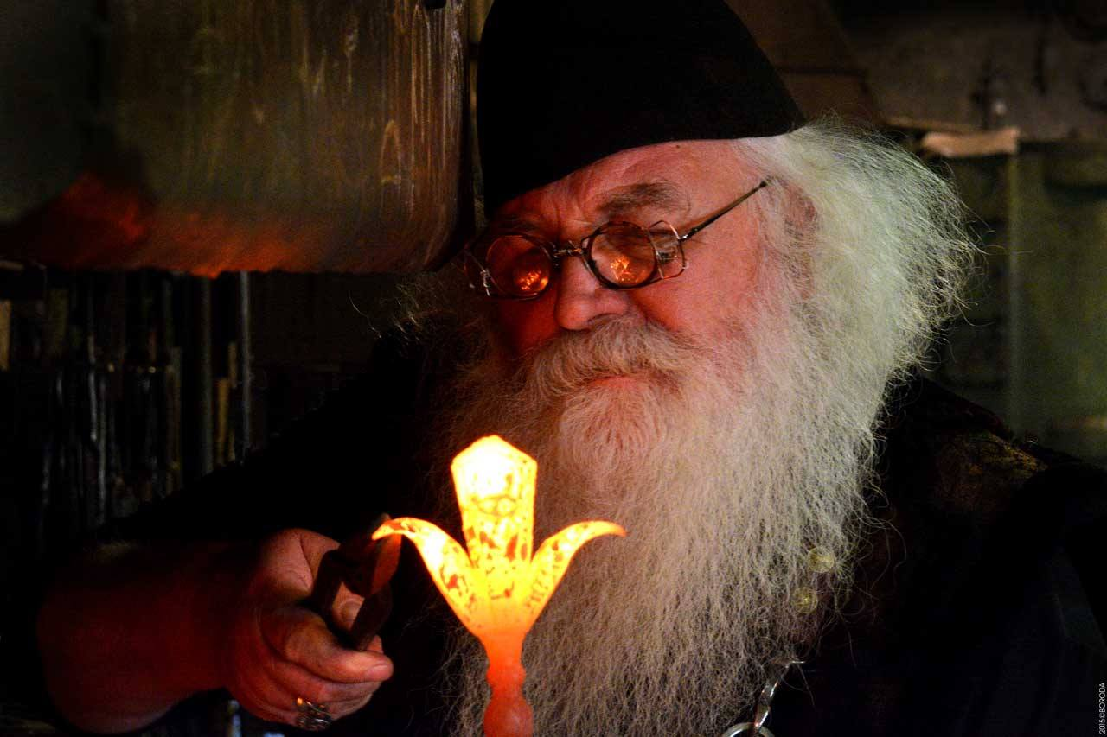
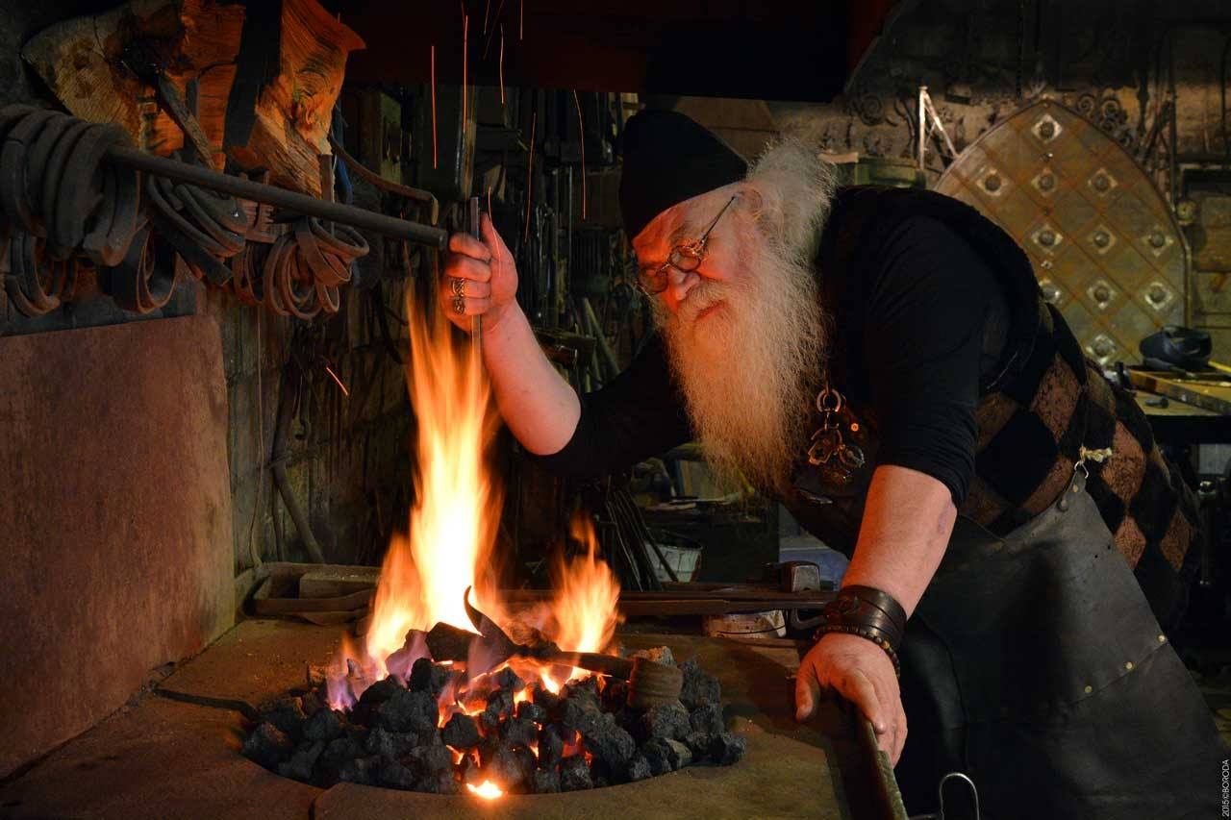
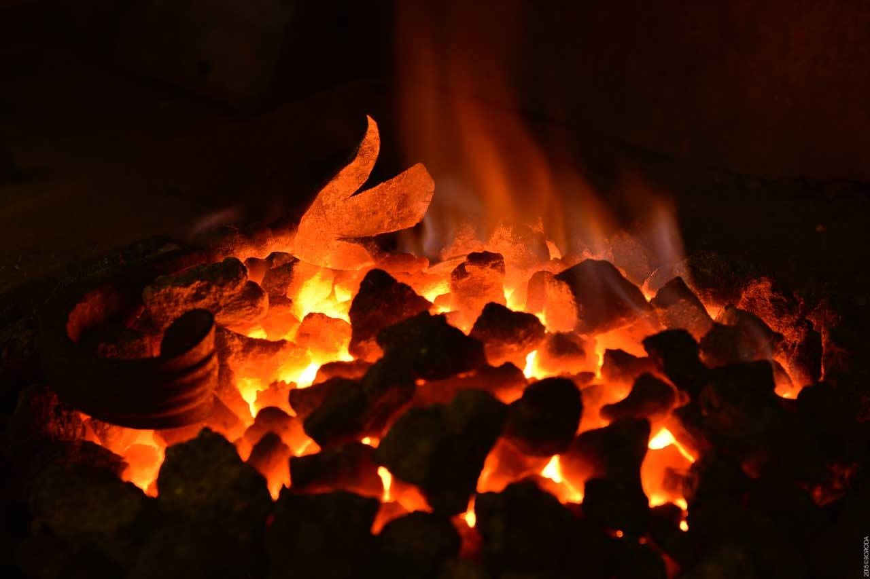
Когда рассказываете о человеке - обогатите свой рассказ фотопортретом этого человека… Или сделайте о нем фоторепортаж.

Slide 38
Фотографии сувениров и подарков
Побеспокойтесь о фоне, об освещении.
Фотографируйте изделие с разных сторон, с разных ракурсов.
Найдите точку съемки, с которой объект выглядит максимально эффектно.
Фотографируйте детали: орнамент, фактуру
Фотографируйте себя и друзей на фоне объектов, с объектами в руках

Slide 39
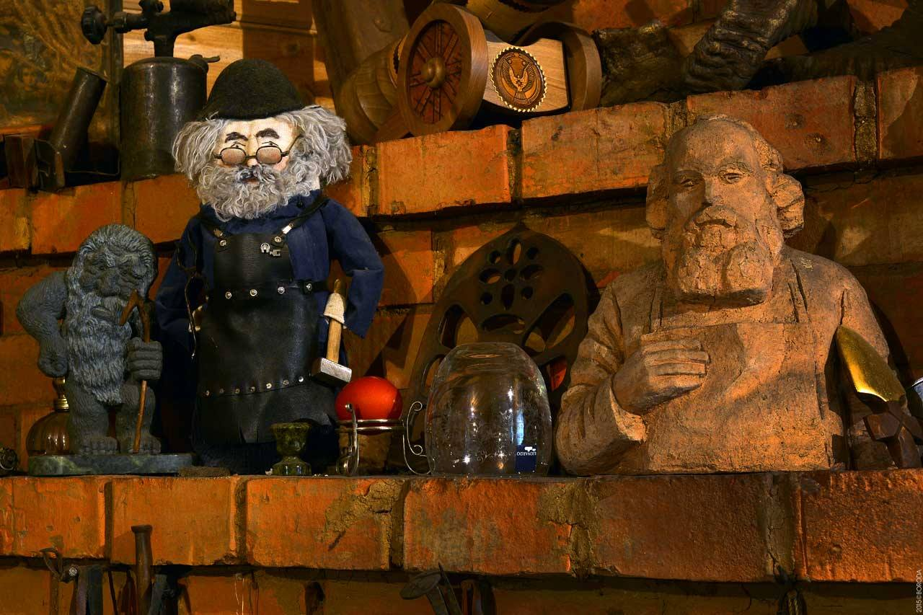
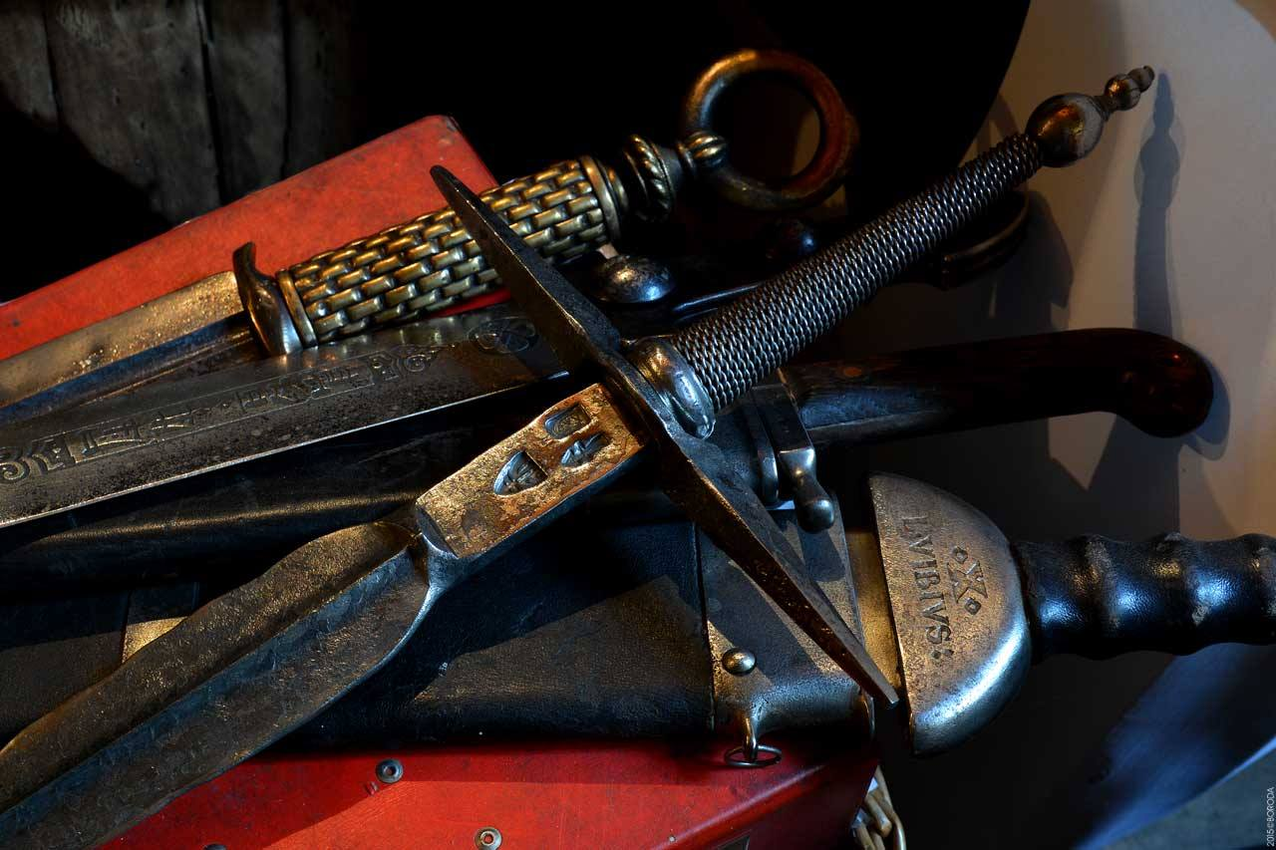
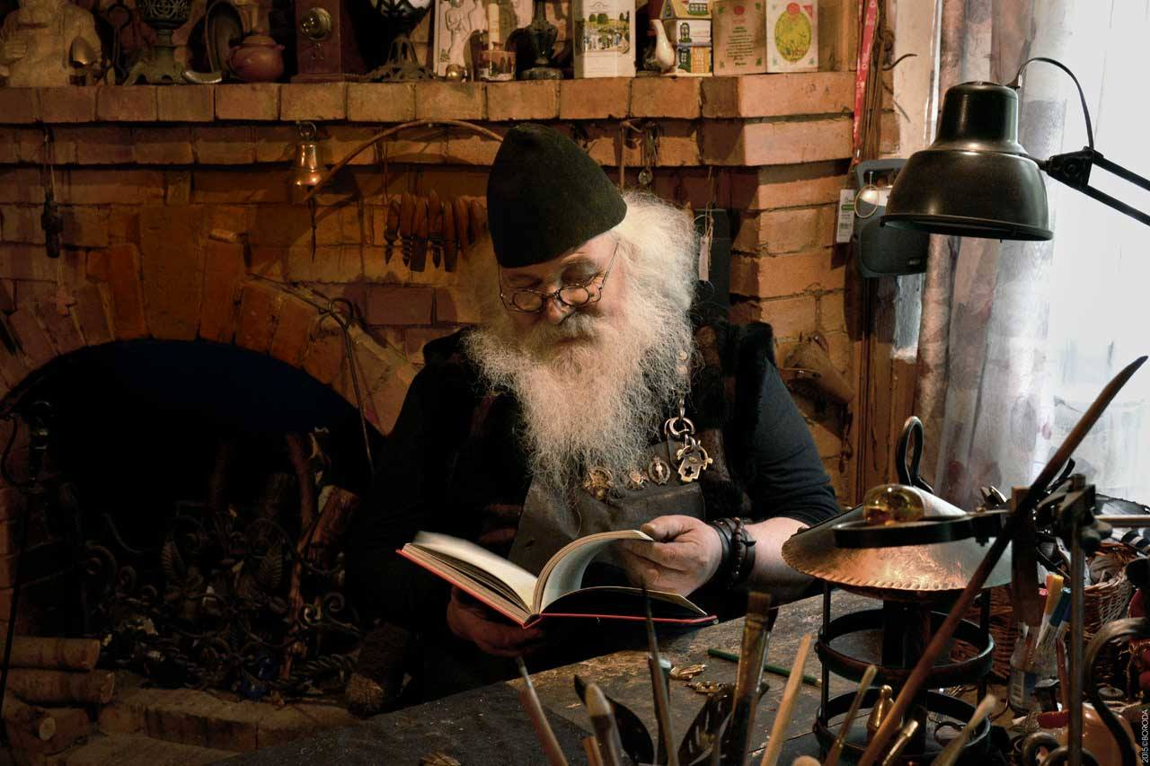
Рассказывая о ремесленнике – сфотографируйте его изделия

Slide 40
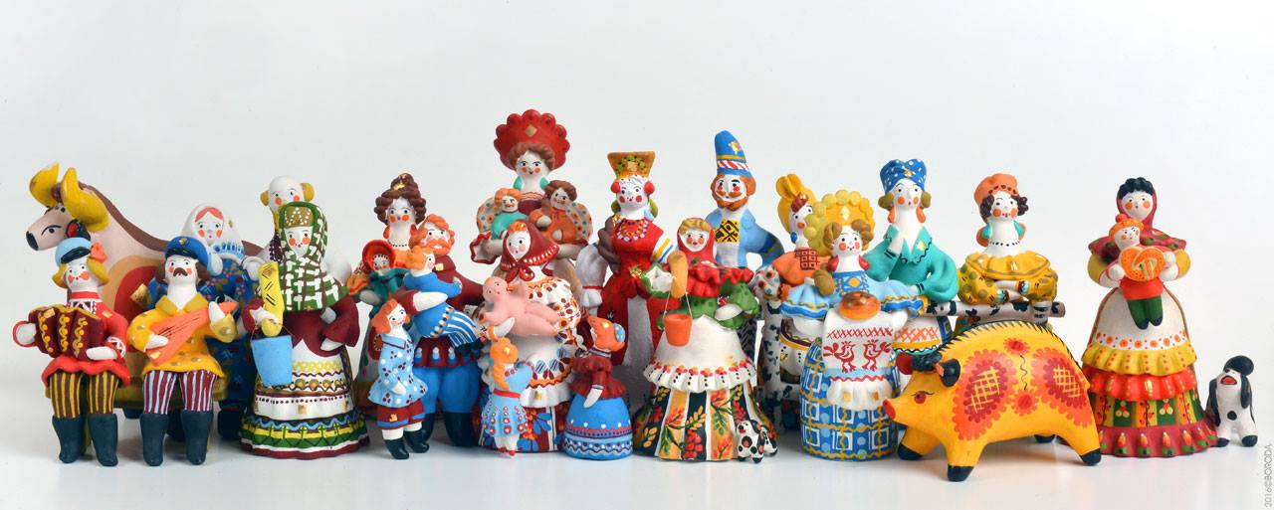

Slide 41
Фотографии уральских блюд
Побеспокойтесь о фоне, об освещении.
Сфотографируйте исходные компоненты рецепта, разложив их аккуратно и красиво.
Фотографируйте этапы приготовления еды.
Фотографируйте того, кто готовит.
Максимально эффектно сфотографируйте готовое блюдо.

Slide 42
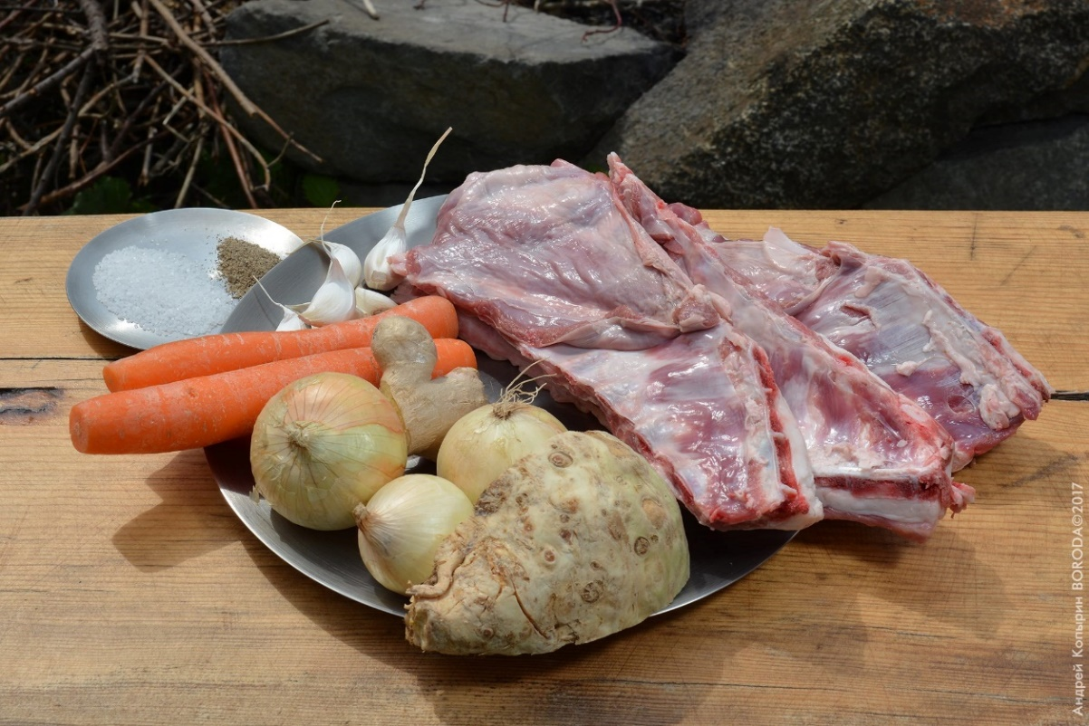
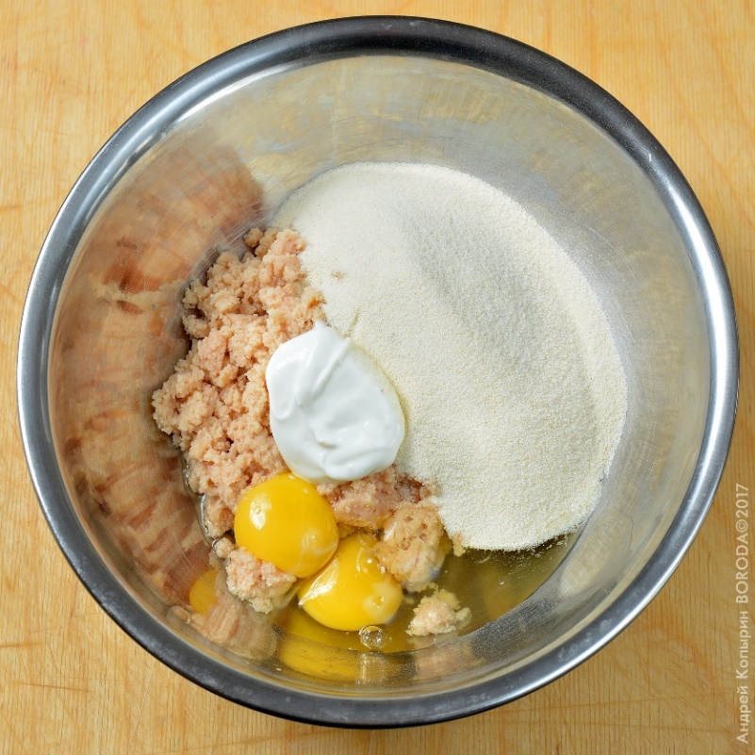
Когда описываете рецепт приготовления блюда - будет здорово, если вы сделаете и фото его ингредиентов, и пошагового приготовления блюда

Slide 43
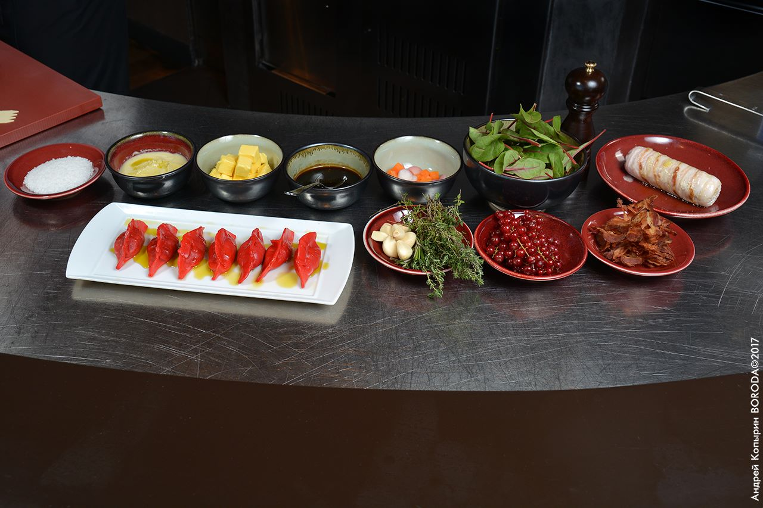

Slide 44
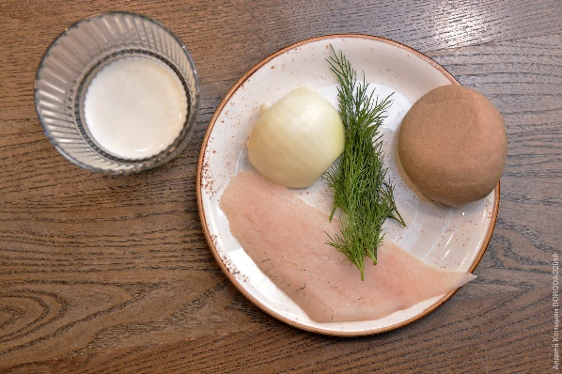
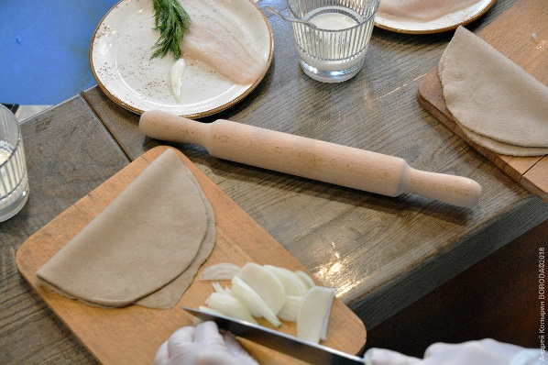
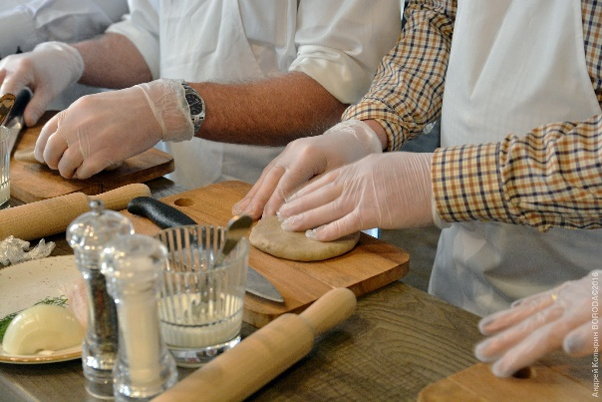
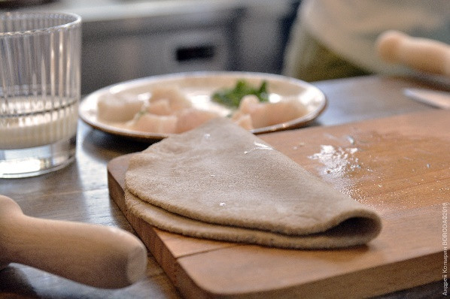
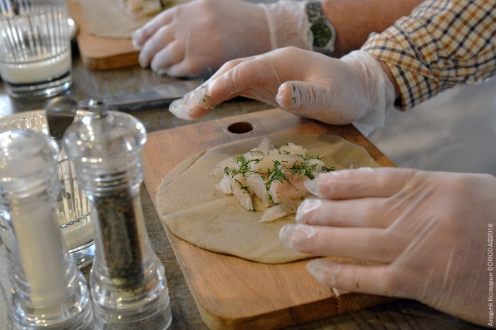

Slide 48
Фотография должна привлечь внимание к вашему рассказу, это уже стало нормой для Интернета

Slide 49
Выбирайте такой ракурс, который позволяет «оживить» повседневность и наполнить ее новыми эмоциями…

Slide 52
Фотография - это очень творческий процесс! Даже когда всё вроде бы уже придумано, каждый фотограф или придумывает свои приемы для фотографирования, или использует готовые решения, но каждый по своему…
Интересные темы по фотографии и другим не менее творческим идеям можно найти на общедоступном сайте Pinterest.com

Slide 54
ВСЕМ ПОЗИТИВА!

Slide 55
ШАГ ТРЕТИЙ: Как разместить свои статьи на портале «Наш Урал» и /или в интернете

Slide 56
Итак, вы подготовили отличную статью с подробностями, которых нет в интернете, для иллюстрации у вас есть собственные оригинальные фотографии – что дальше? Как разместить материал в интернете так, чтобы его увидело максимальное число заинтересованных людей?

Slide 57
Что такое портал «Наш Урал»?
Это портал, полностью посвященный туристическим дестинациям всего Уральского региона.
На портале описано больше полутора тысяч природных, исторических, промышленных достопримечательностей Урала.
На портале предлагаются комплексные туристические маршруты от путешественников.
На портале представлена туристическая информация по многим уральским городам.
На портале представлена информация о туристической инфраструктуре Урала, собрано более ста рассказов о замечательных уральцах, художниках и фотографах, представлена информация об уральской кухне, подарках с Урала, размещены многочисленные краеведческие материалы, активно освящается событийная жизнь Урала

Slide 58
Что такое портал «Наш Урал»?
Для Знатоков Урала: это очень удобно организованный личный дневник путешествий по Уралу. С фотографиями и видео. Вы можете создать на портале собственную страницу, с собственной структурой размещения информации.
Для представителей учреждений и муниципалитетов: это отличная возможность публикации новостей о туристических событиях региона и туристических объектах.
Для владельцев туристических объектов и организаторов туристических событий: отличная площадка взаимодействия с целевыми клиентами – людьми, путешествующими по Уралу.

Slide 59
НАШ УРАЛ в социальных сетях
Портал НАШ УРАЛ активно представлен во всех социальных сетях.
Кол-во подписчиков более 25 000 человек.
Это живые люди, энтузиасты, которые приходят сами и приводят за собой друзей.
Отчеты о своих путешествиях оставляют десятки человек и по их стопам идут новые путешественники.

Slide 60
Статистика посещения портала

Slide 61
Почему «Наш Урал» лучше, чем соцсети?
Ваши материалы будут читать люди, которые реально интересуются Уралом.
Каждый Ваш материал увидят более 1000 человек в день.
Ваш личный кабинет на портале — это не болото соцсетей, где любой пост через день утонет в миллионах других постов. Здесь все Ваши материалы для Вас всегда в одном месте, и всегда по поисковому запросу попадают к тому, кто их ищет.
На портале любой материал дублируется во все популярные соцсети, то есть опубликовав пост на портале «Наш Урал», он автоматически продублируется на странички в социальных сетях. Можно будет просто поделиться постом у себя на странице!

Slide 62
Клуб Знатоков Урала
Активное сообщество путешественников-практиков, которые рассказывают об уральском регионе со вкусными деталями, издают книги об Урале и замечательных уральцах, проводят мероприятия по продвижению Урала, путешествуют по всему родному краю и собирают вокруг себя интересных людей.

Slide 63
Как вступить в «Клуб Знатоков Урала»?
Получить логин и пароль от портала можно подав заявку через форму: https://nashural.ru/klub-znatokov-urala/

Slide 64
Вход на портал «Наш Урал»
Перейдите по ссылке: https://nashural.ru/homm
Вы попадёте на страницу входа. Введите свой логин/пароль и попадете в свой личный кабинет.

Slide 65
Создание своей статьи
Нажмите кнопку «Добавить запись»
Напишите заголовок в соответствующем поле

Slide 66
Создание своей статьи
Скопируйте необходимый текст из блокнота/ворда или пишите прямо в поле для поста.
Доступны все функции форматирование текста.

Slide 67
Создание своей статьи
Расставьте в тексте фотографии или видео.
Поставьте курсор в нужное место, нажмите на кнопку «Добавить медиафайл», затем загрузите и выберите необходимый файл.
Всегда указывайте авторство фотографий

Slide 68
Создание своей статьи
Обязательно расскажите, как добираться до начала маршрута, описав особенности дороги.
Напишите, где ночевали, где обедали (если это не тайна)
Укажите время работы объекта и особенности снаряжения для посещения

Slide 69
Создание своей статьи
Лучше разместить ваш материал в определённой рубрике, которая представлена на портале.
Обязательно добавить метки. Это ключевые слова, которые коротко описывают то, о чем говорится в статье.
Можно воспользоваться уже имеющимися метками. Для этого достаточно набрать начало слова, либо нажать кнопку «Выбрать из часто используемых меток»

Slide 70
Создание своей статьи
Найдите и нажмите кнопку «сохранить».
После модерации Ваш пост будет опубликован.
После публикации можно вносить любые исправления в текст.

Slide 71
ШАГ ЧЕТВЕРТЫЙ: Как самостоятельно продвигать свои статьи в Интернете: пара полезных советов

Slide 72
Какие тексты лучше продвигаются в сети
Пишите оригинальные статьи, не копируя блоки из интернета.
Обязательно обозначьте в статье свое отношение к объекту или субъекту.

Slide 73
Какие тексты лучше продвигаются в сети
Поисковые машины каждый день становятся все умнее. И хоть внутри них много различных алгоритмов, но все равно поиск они осуществляют с помощью ключевых слов, которые указывает сам пользователь в запросе.
Для того, чтобы понять, какие слова наиболее популярны в данный момент, удобно пользоваться сервисом подбором таких слов от самого Яндекса: Wordstat.
Обязательно включите эти популярные слова в статью и в анонс статьи.

Slide 74
Как пользоваться Wordstat
Введите слово или словосочетание, обозначающее вашу достопримечательность или услугу, и нажмите кнопку «Подобрать».
В результатах подбора будет приведена статистика запросов на Яндексе, включающих заданное вами слово или словосочетание (слева), и похожих запросов (справа).
Цифры рядом с каждым запросом в результатах подбора слов дают предварительный прогноз числа показов в месяц, которое вы получите, выбрав этот запрос в качестве ключевого слова. Так, цифра рядом со словом «Билимбай» обозначает число показов по всем запросам со словом «Билимбай»: «билимбай первоуральск», «день билимбая», «карта билимбая» и т.п.
Если вы хотите узнать количество показов для пользователей из определенного региона, кликните по «Все регионы».
Важно знать, что этот сервис показывает только цифры за последние 30 дней. Поэтому важно учитывать сезонность запроса.

Slide 75
Как пользоваться Wordstat

Slide 76
Как оформлять посты в соцсетях
Подбирайте большие и яркие картинки для анонса. В современном интернете, где самого разного контента так много, что уровень «информационного шума» зашкаливает, пользователи просматривают ленту новостей бегло. Поэтому изображение вашего анонса должно быть настолько ярким и интригующим, чтобы оно заставляло пользователя задерживать на себе взгляд.

Slide 77
Как оформлять посты в соцсетях
Используйте собственные фотографии.
Многие фото из интернета хоть и выглядят красиво, но уже давно всем приелись. Лучше снимите самого себя на фоне достопримечательности или туробъекта или попросите коллег немного попозировать. Снимите яркую деталь, что вас заинтересовала. Сделайте ваш анонс более персональным, чтобы пользователи чувствовали, что имеют дело с обычными людьми.

Slide 78
Как оформлять посты в соцсетях
Добавляйте изображения к каждому посту. Это необходимо, чтобы выделиться в ленте новостей своих подписчиков. Тем самым вы значительно увеличите количество переходов по вашим ссылкам: ведь посты с картинками привлекают гораздо больше внимания, чем просто текст.

Slide 79
Как оформлять посты в соцсетях
Старайтесь писать тексты, которые заинтригуют пользователя. Опишите в двух словах, о чем статья, приведите любопытный факт или выдержку, заинтересуйте читателя. Не стесняйтесь добавлять к анонсам свою оценку и эмоции. И самое главное - побольше интриги и провокации!

Slide 80
Все вопросы можно задавать нам напрямую через электронную почту nashural@mail.ru, либо по телефону +7 (343) 278-27-96
Остались вопросы?

